Slide 1
第1章 软件工程基础
软件的定义
软件危机的概念以及提出该概念的时间
软件危机产生的原因以及解决措施
软件工程的概念
软件工程的4个发展阶段
软件工程的知识体系
软件工程三要素
软件生命周期的概念以及分为几个阶段，并各阶段的任务
传统的软件生命周期模型及各自特点（瀑布、原型和螺旋）
面向对象的生命周期模型有哪些（RUP(初始、细化、构造、交互)，构件复用）及各自特点
敏捷软件开发过程模型的价值观
个体和交互胜过过程和工具
可以工作的软件胜过面面俱到的文档
客户合作胜过合同谈判
响应变化胜过遵循计划

Slide 2
第2章 可行性分析
可行性分析的概念
可行性分析的三个重要方面
成本效益分析
系统流程图的意义及其绘制
会撰写可行性分析报告

Slide 3
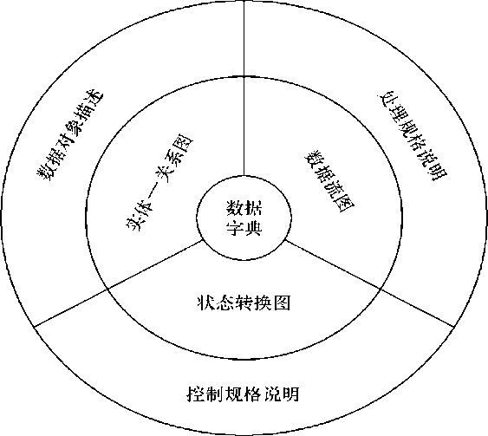
第3章 结构化需求分析
需求分析的概念和任务
软件需求包含哪些类别
结构化分析的概念、指导思想和基本原则
结构化分析常用的工具有哪些？各有什么作用和特点（E-R,数据流图，状态转换图），核心是数据字典
结构化分析建模
功能建模（绘制数据流图，建造数据字典，数据流图的四种基本符号：数据源（终点）、数据加工、数据存储、数据流）
数据建模（E-R）
行为建模（状态图）
数据字典
6. 需求规格说明书

Slide 4
第4章 软件设计
软件设计的阶段（总体；详细）
总体设计阶段的主要任务是什么
常见的体系结构风格（管道/过滤器；层次系统、虚拟机……）
模块化、信息隐蔽、分解、耦合、内聚
数据流的分类（中心变换型、事务处理型）
结构化设计建模工具（模块结构图、结构图、HIPO、H、IPO）
详细设计过程的任务是什么

Slide 5
数据设计（数据结构、文件、数据库设计）
详细设计三大类工具（图形、表格和语言）（程序流程图、PAD图、盒图、过程设计语言、判定表和判定树）
结构化软件设计说明书

Slide 6
第5章 面向对象的开发方法
对象及其三要素
面向对象的定义
对象、类、实例、封装、继承、多态
对象模型的五个层次以及OOA的五项建模活动
使用UML建模进行软件分析与设计：用例图、类图、时序图、部署图、构件图（要知道图形要素，会画）
面向对象的设计准则
面向对象分析与设计说明书
用户的身份分析
逻辑架构
用例图
系统行为
描述
类图
系统中的词汇
说明
交互图
状态图
活动图
系统中
事物之间的
相互协作行为

Slide 7
第6章 软件编程实现
软件实现的主要任务
软件实现的过程包括编程和单元测试
软件实现的输入和输出
面向对象实现的准则
软件版本管理
软件编程语言的发展与分类
软件实现阶段有哪些文档

Slide 8
第7章 软件测试与调试
软件测试的定义
软件测试的最主要任务
软件测试的步骤有哪些？每个步骤的主要内容和测试防范什么？
软件测试方法主要分哪几种？软件测试方法主要分为哪几类？每类方法又分别有哪些测试技术方法？
黑盒测试的分类（等价类、边界值等）
等价类和边界值测试用例的设计
白盒测试的语句覆盖、分支覆盖、条件覆盖等
软件调试的任务是什么？有哪两部分组成
软件调试的方法
软件维护的概念和分类（完善、适应、纠错、预防）
软件测试分析文档

Slide 9
第8章 软件项目管理
项目管理的五个过程、十大知识领域，重要的几个领域的含义
范围管理、成本（可行性分析部分讲过的投资收益比）和进度管理的内容
进度估算的方法（定额估算法、经验公式法、CPM等）
进度管理的图形工具（甘特、网络、里程碑、资源等）
常用的网络图（单、双）、关键路径的分析、工期的估算
质量管理、风险管理的概念
质量特性（功能性、可靠性、易使用性、高效性、可维护性、可移植性）
风险管理（识别、评估、预防、监控）
熟悉利用PROJECT进行任务分解、计算工期、分配资源、查看成本

Slide 10
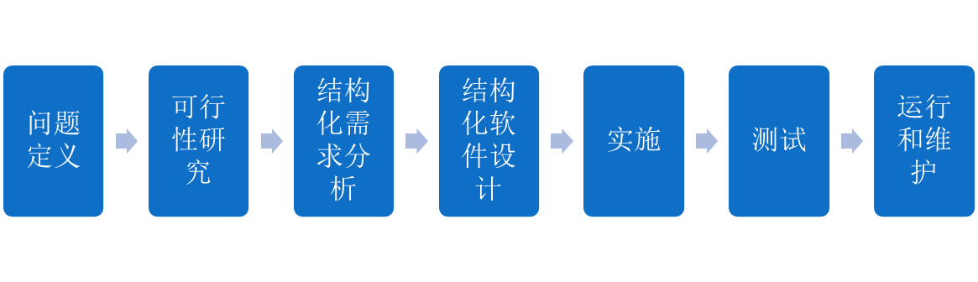
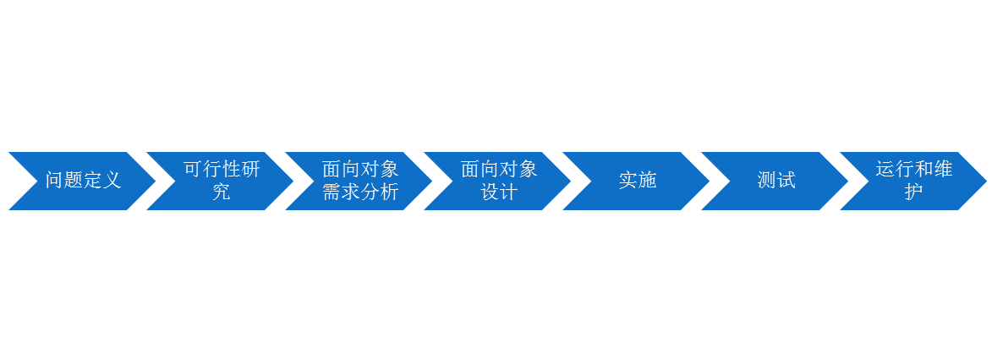
1、功能建模：数据流图
2、数据建模E-R
3、行为建模
状态图
1、概要：体系，模块结构图、H图、ISD方法
2、详细：数据流程图、判定树
3、数据设计
黑盒测试：等价类、边界值
白盒测试：语句覆盖、判定覆盖、条件覆盖
软件项目：
1、用例建模：用例图
2、对象建模：类图
3、动态模型：状态图等
4、数据建模
1、架构:架构图
2、物理体系：构件图、部署图、
3、详细设计：细化的类图、时序图
4、数据设计
黑盒测试：等价类、边界值
白盒测试：语句覆盖、判定覆盖、条件覆盖

